Slide 1




GuardianAI
TURNAMEN SAINS DATA NASIONAL 2023
Real-Time Cyber Threat Detection and Prevention with Cutting Edge AI Powered Web Attack Monitoring
Muhamad Ali
Dika Putri Metalica

Slide 2
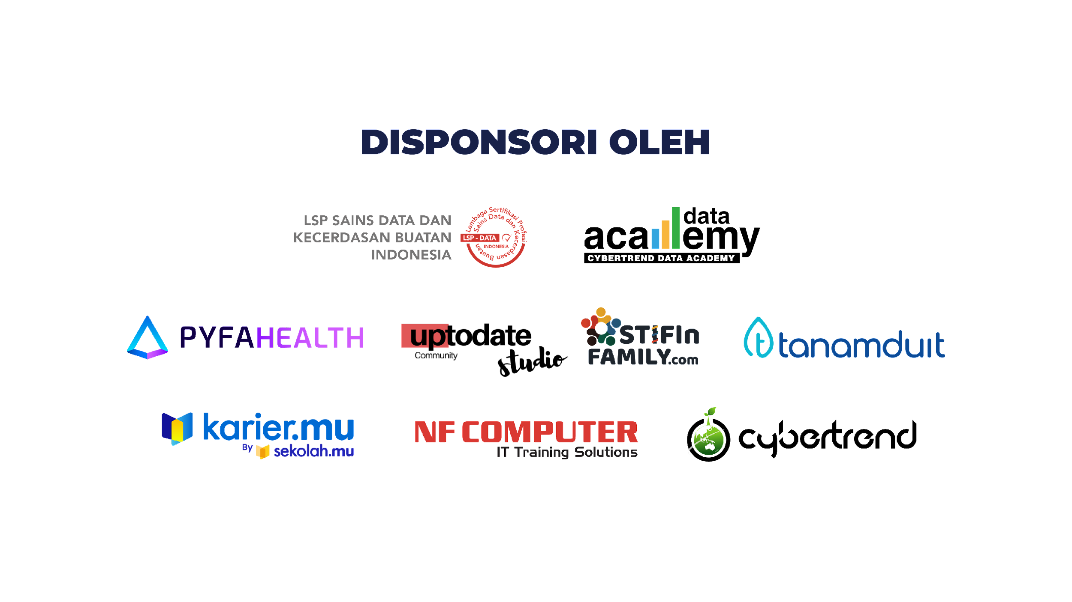
TURNAMEN SAINS DATA NASIONAL 2023

Slide 3
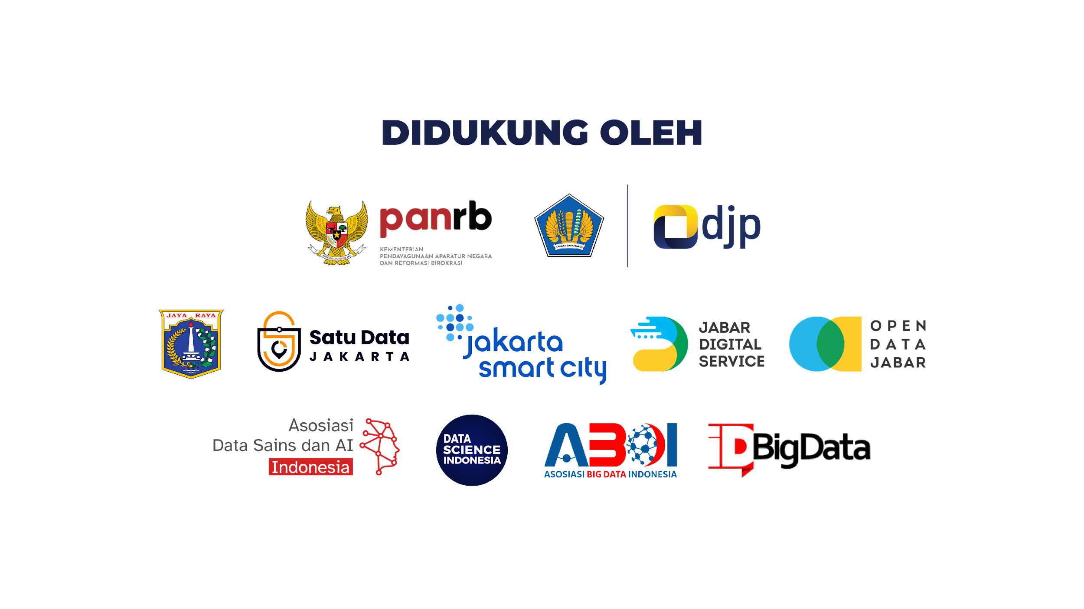
TURNAMEN SAINS DATA NASIONAL 2023

Slide 4

TURNAMEN SAINS DATA NASIONAL 2023

Slide 5


Daftar Isi
Judul Project (Slide No. 1)
Sponsor Project (Slide No. 2)
Daftar Isi (Slide No. 5)
Informasi Team (Slide No. 6)
Pendahuluan (Slide No. 7)
Latar Belakang (Slide No. 8)
Indikator Keberhasilan Project (Slide No.9)
Metode Yang Digunakan (Slide No. 10)
Identity & Collect Data (Slide No. 11)
Data Preprocessing (Slide No. 12)
Analyze Data (Slide No. 13)
Training Model (Slide No. 14)
Deployment Concept / Finalize The Project (Slide No 16)
Daftar Referensi (Slide No. 21)
Lampiran (Slide No. 22)
TURNAMEN SAINS DATA NASIONAL 2023

Slide 6


Informasi Team
Latar Belakang Kelompok
Team Otak data terbentuk dari mahasiswa lulusan Universitas Nusa Mandiri yang memiliki passion yang sama yaitu Dunia Tech khususnya dalam bidang Data.
Otak data memiliki impian menjadikan Indonesia maju base on keilmuan data, kami juga telah bekerja secara profesional namun pada perusahaan yang berbeda tetapi masih di bawah naungan departemen IT, kami fokus untuk terus melakukan pengembangan pada dunia IT.
Muhamad Ali,
IT Developer & Data Science SPV at Wingstop Indonesia
Master of Data Science for Business Utel Universidad at Mexico
Bachelor of Computer Science STMIK Nusa Mandiri
Instagram @ngodingyo
Dika Putri Metalica,
IT Developer at PT. GED Lintas Indonesia
Master of Computer Science at Universitas Nusa Mandiri
Bachelor of Computer Science STMIK Nusa Mandiri
Instagram @dika_putrim
TURNAMEN SAINS DATA NASIONAL 2023

Slide 7

Pendahuluan
AI menjadi keilmuan yang paling banyak dibicarakan di dunia kerja maupun akademisi, namun akan menjadi menarik apabila domain ini dikolaborasikan dengan bidang cyber security. Dalam proyek ini akan mencoba menjawab bagaimana peranan data science dan AI untuk membantu memperkuat keamanan sistem. Pada proyek ini akan berfokus pada SQLi Injection, CMDI, Path Traversal dan XSS Attack.
Serangan jenis tersebut sangat sering terjadi pada website di Indonesia.
TURNAMEN SAINS DATA NASIONAL 2023

Slide 8
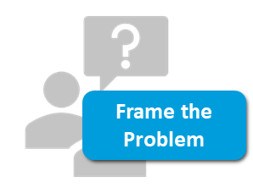
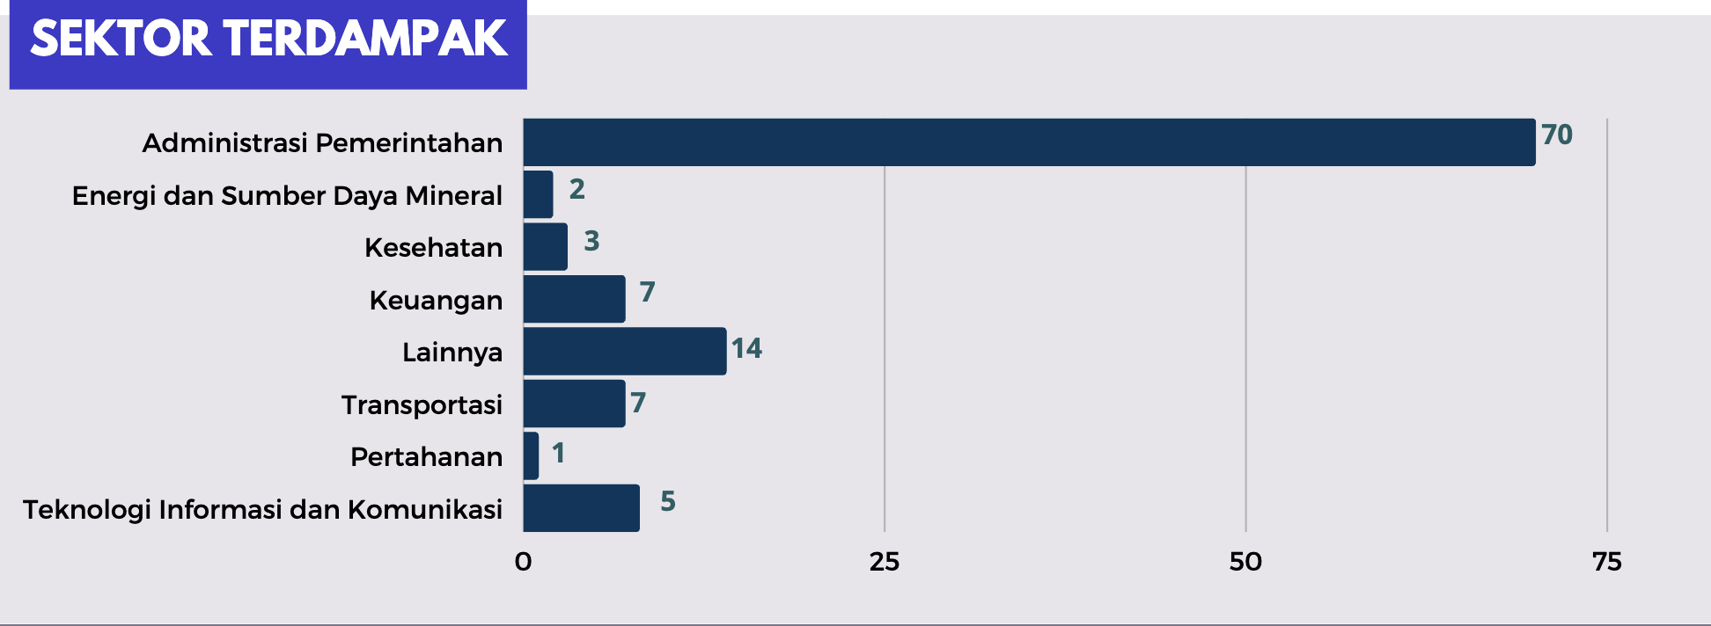
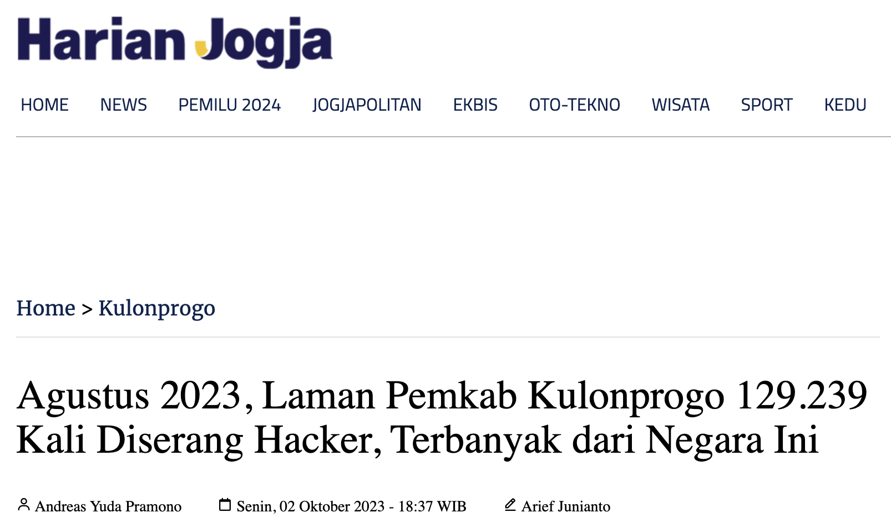



Latar Belakang
Serangan Cyber masih massive terjadi di Indonesia. Serangan ini lebih banyak menyerang Lembaga Administrasi Pemerintahan.
https://www.bssn.go.id/monitoring-keamanan-siber-2023/
Sumber : https://cloud.bssn.go.id/s/GgpKGGGSDzLE5go
Web Injection (SQLi / XSS / Path Traversal/ CMDI)
Web Server
Anonymous
Jenis serangan Web masih marak terjadi di banyak situs, salah satunya pada laman pemkab kulon progo. Bahkan BSSN mencatat serangan ini masih masuk 5 besar serangan terbanyak pada data terakhir di agustus 2023
TURNAMEN SAINS DATA NASIONAL 2023

Slide 9


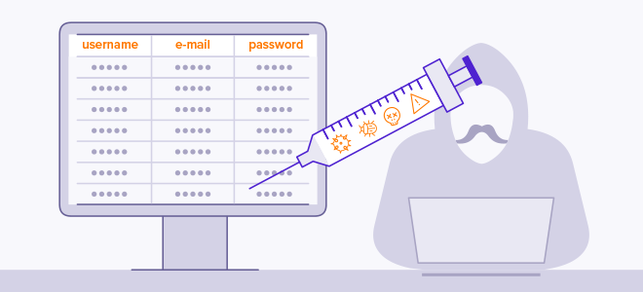
Indikator Keberhasilan Project
Mencegah Pola serangan SQL Injection, CMDI, Path Traversal dan XSS Attack
Broadcast Notifikasi ke tim IT jika terdapat upaya serangan
Dashboard Backend Report Cyber Threat Detection
In Scope Project | Out Scope
SQLi Injection Web Attack | Serangan di luar website
Cross site scripting XSS Web Attack | Serangan di luar website
Path Traversal | Serangan di luar website
CMDI | Serangan di luar website
TURNAMEN SAINS DATA NASIONAL 2023

Slide 10
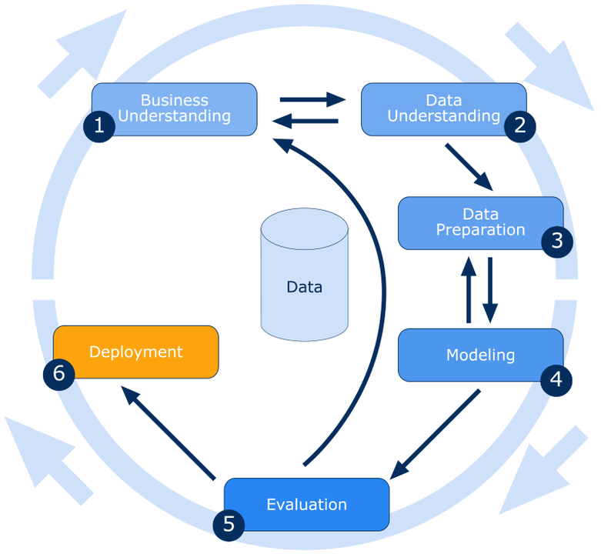
Metode Yang Digunakan
Proyek ini dibangun dengan menggunakan metode CRISDM (Cross-Industry Standard Process for Data Mining), sebuah pendekatan standar lintas industri dalam pengolahan data mining.
Dengan metodologi ini, kita bukan hanya sekadar menjalankan proyek, tapi juga menggali potensi data secara efisien dan terstruktur
TURNAMEN SAINS DATA NASIONAL 2023

Slide 11
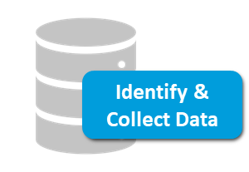

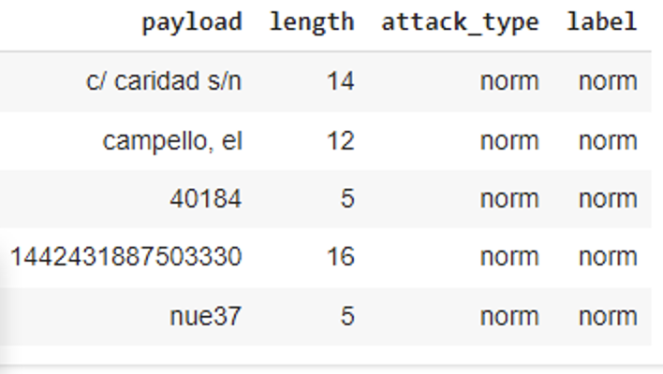
Identify & Collect Data
Dalam projek ini dibutuhkan dataset klasifikasi SQL Injection, CMDI, Path Traversal dan XSS Attack . Kemudian team mencoba collecting data pada situs kaggle dengan link berikut
https://www.kaggle.com/datasets/evg3n1j/httpparamsdataset
Data Understanding
Dari data yang ada tim mencoba memahami informasi apa yang ada pada dataset.
Data ini terdiri dari 31067 Baris dan 4 feature
feature tersebut yaitu payload, length, attack_type dan label
feature payload merupakan content serangan dan length adalah Panjang data dari payload, sedangkan attack_type adalah tipe serangan dan label berisi norm dan unnorm
Identity
Pola data imbalance sehingga perlu dilakukan handling imbalancing
Label (Class) memiliki tipe data object sehingga perlu dilakukan transformasi tipe data
Perlu dilakukan transformasi vektor pada feature
TURNAMEN SAINS DATA NASIONAL 2023

Slide 12

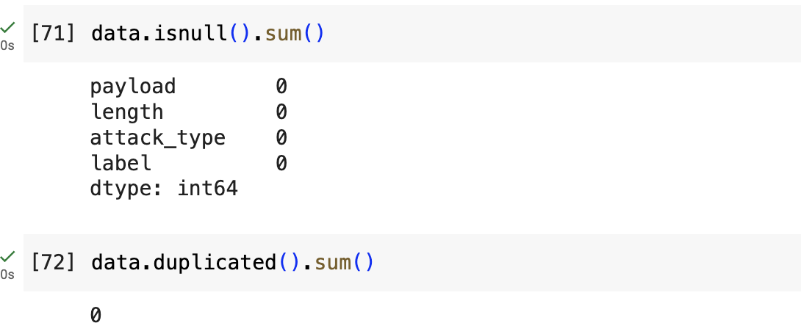
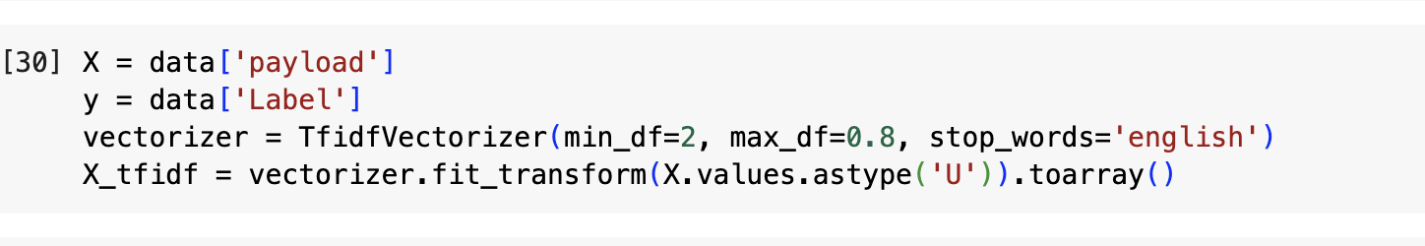
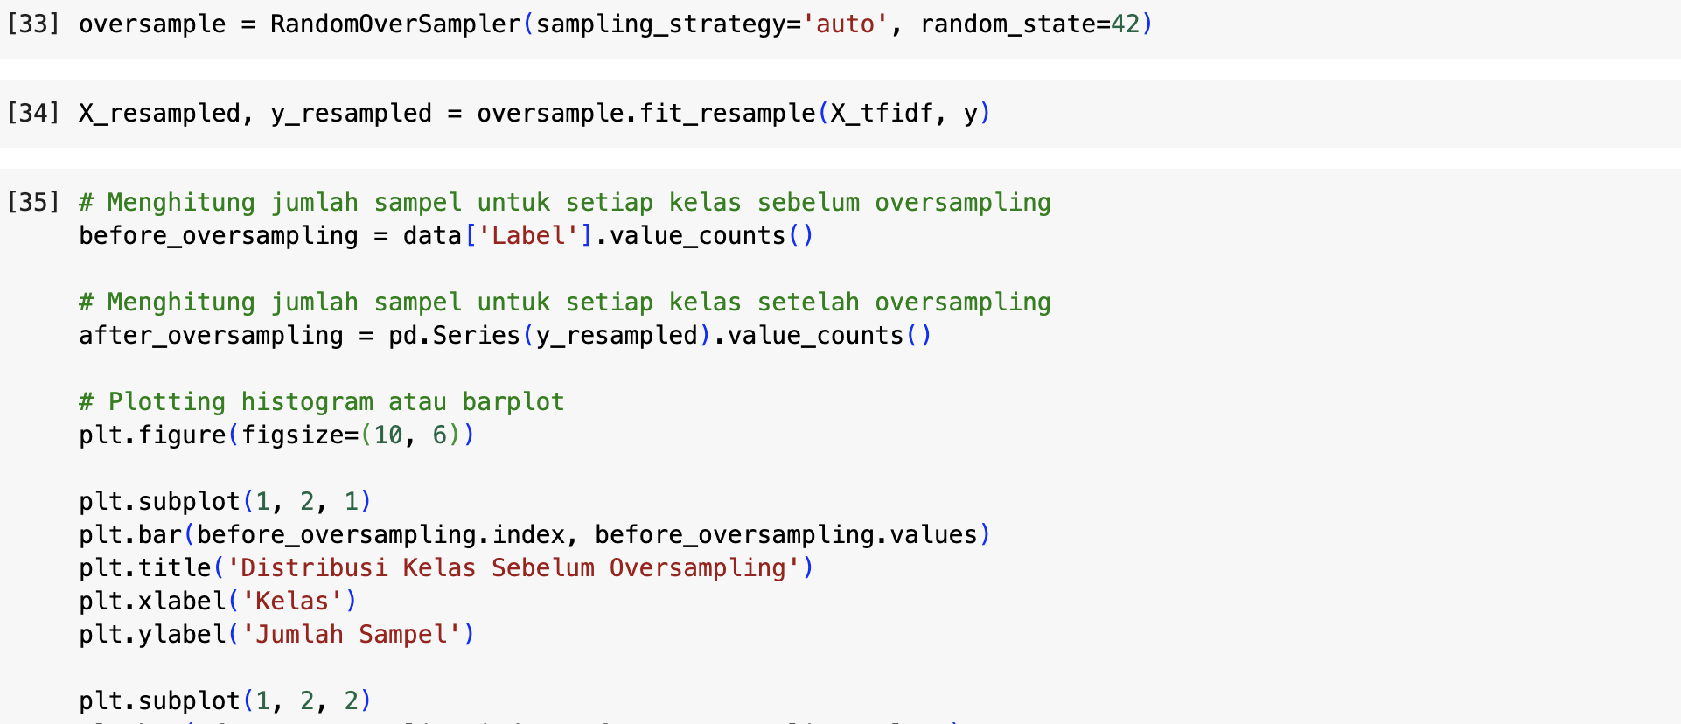
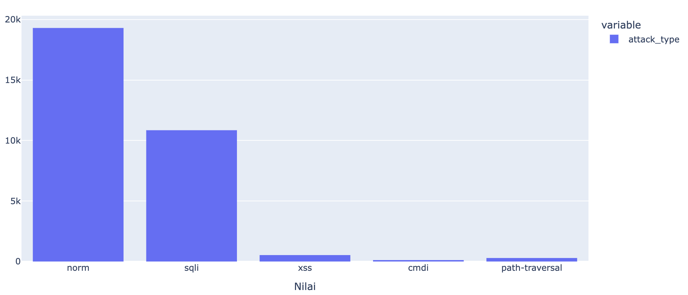
Data Preprocessing
32
Pada tahap ini dilakukan data preparation untuk menyediakan data bersih saat di train oleh model.
1
Cek data Null dan Duplicated
2
Vektorisasi Data
3
Handling data imbalance
TURNAMEN SAINS DATA NASIONAL 2023

Slide 13
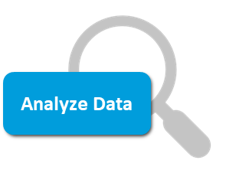
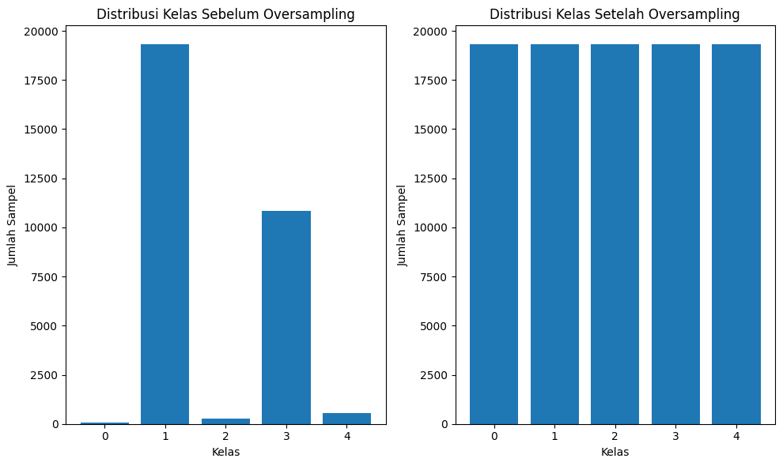
Analyze Data
Penerapan EDA (Exploratory Data Analysis) pada data bertujuan untuk mengidentifikasi pola, mendeteksi missing value, mengevaluasi tipe data, dan mengamati karakteristik data. Analisis ini memberikan gambaran apakah distribusi data seimbang dan mempersiapkan landasan yang kuat untuk pembuatan model. Dengan EDA, kita dapat dengan cepat memahami esensi data dan memastikan kualitas yang optimal sebelum masuk ke tahap modeling.
TURNAMEN SAINS DATA NASIONAL 2023

Slide 14

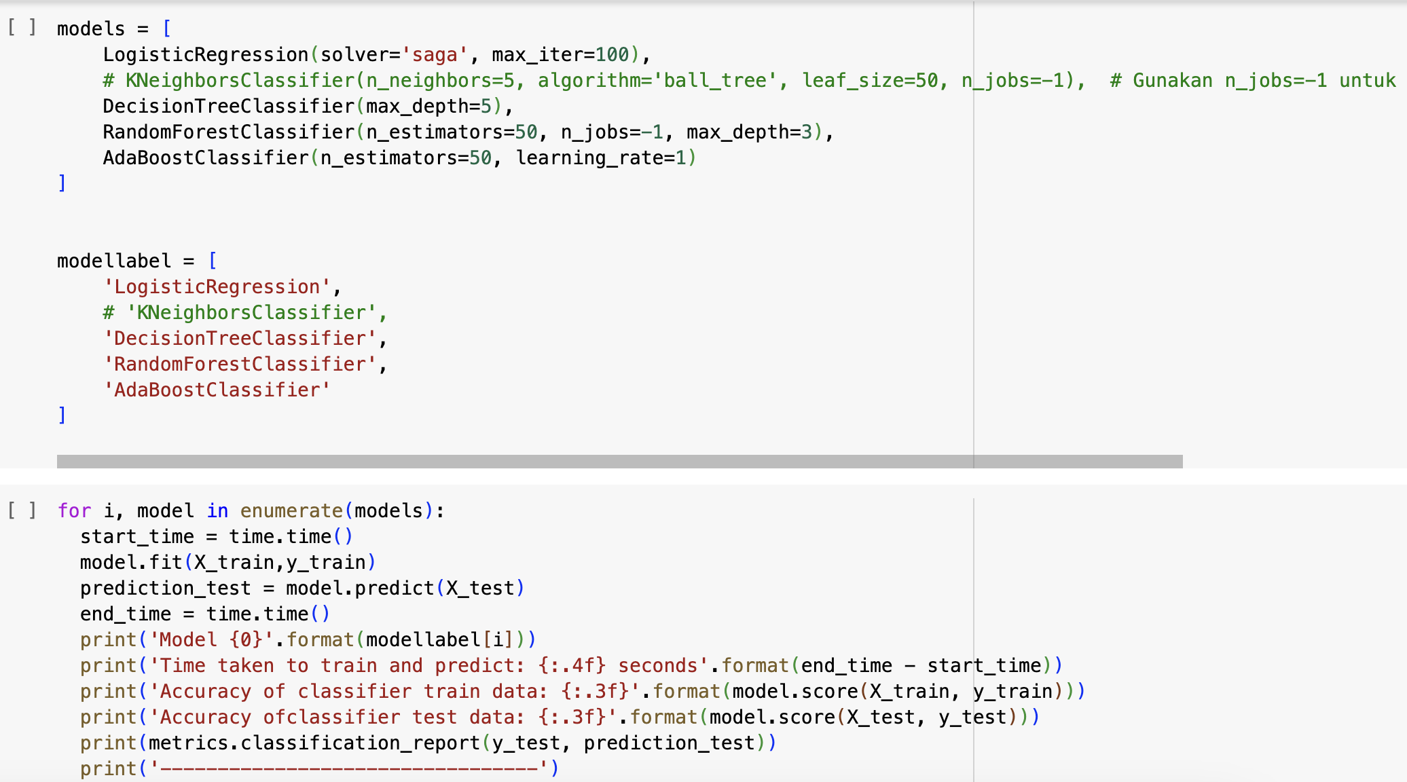
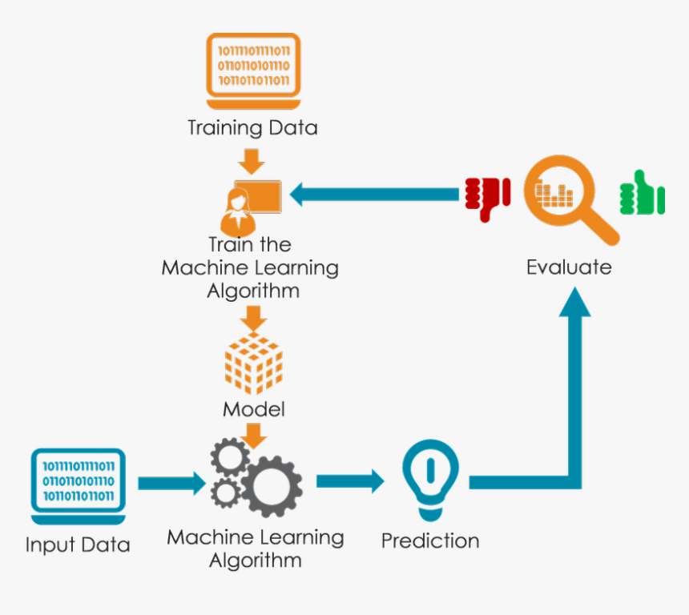
Training Models
Proses Training Model dilakukan pada beberapa model machine learning untuk melihat model yang paling baik berdasarkan akurasi model dan evaluasi model yang terbaik. Pada tahap ini dilakukan Modeling, Evaluating Model sampai pada percobaan Hyperparameter Tuning pada Decision Tree, percobaan dilakukan berkali-kali mulai dari pemilihan dataset hingga modeling hingga akhirnya tim memutuskan memilih model Logistic Regression
Model Selection
Proses Modeling
TURNAMEN SAINS DATA NASIONAL 2023

Slide 15
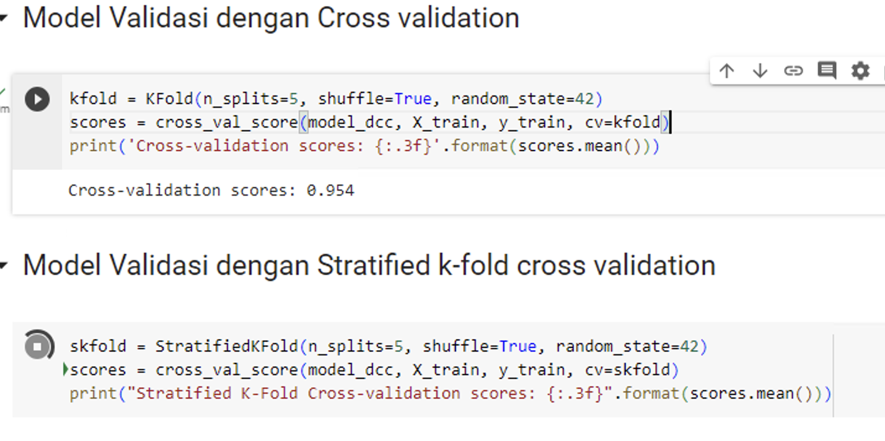
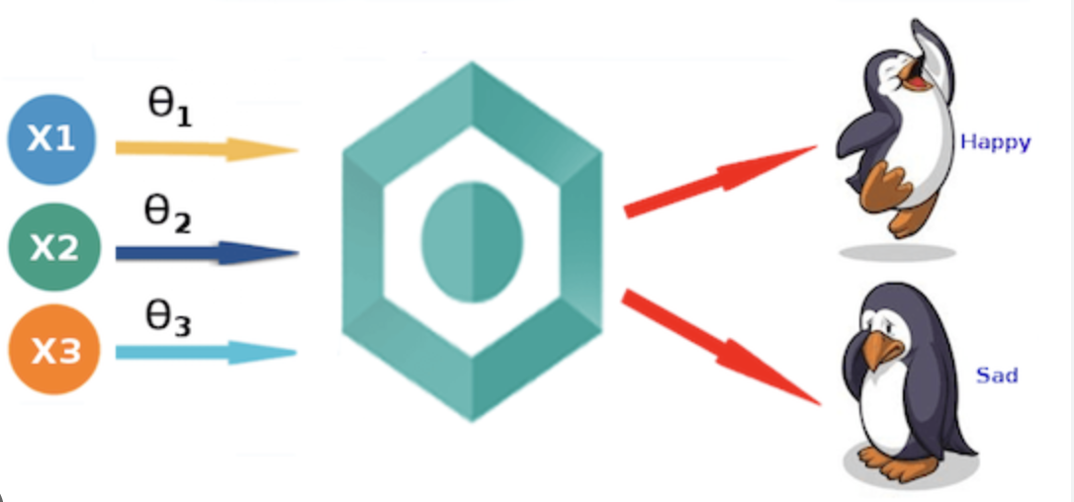
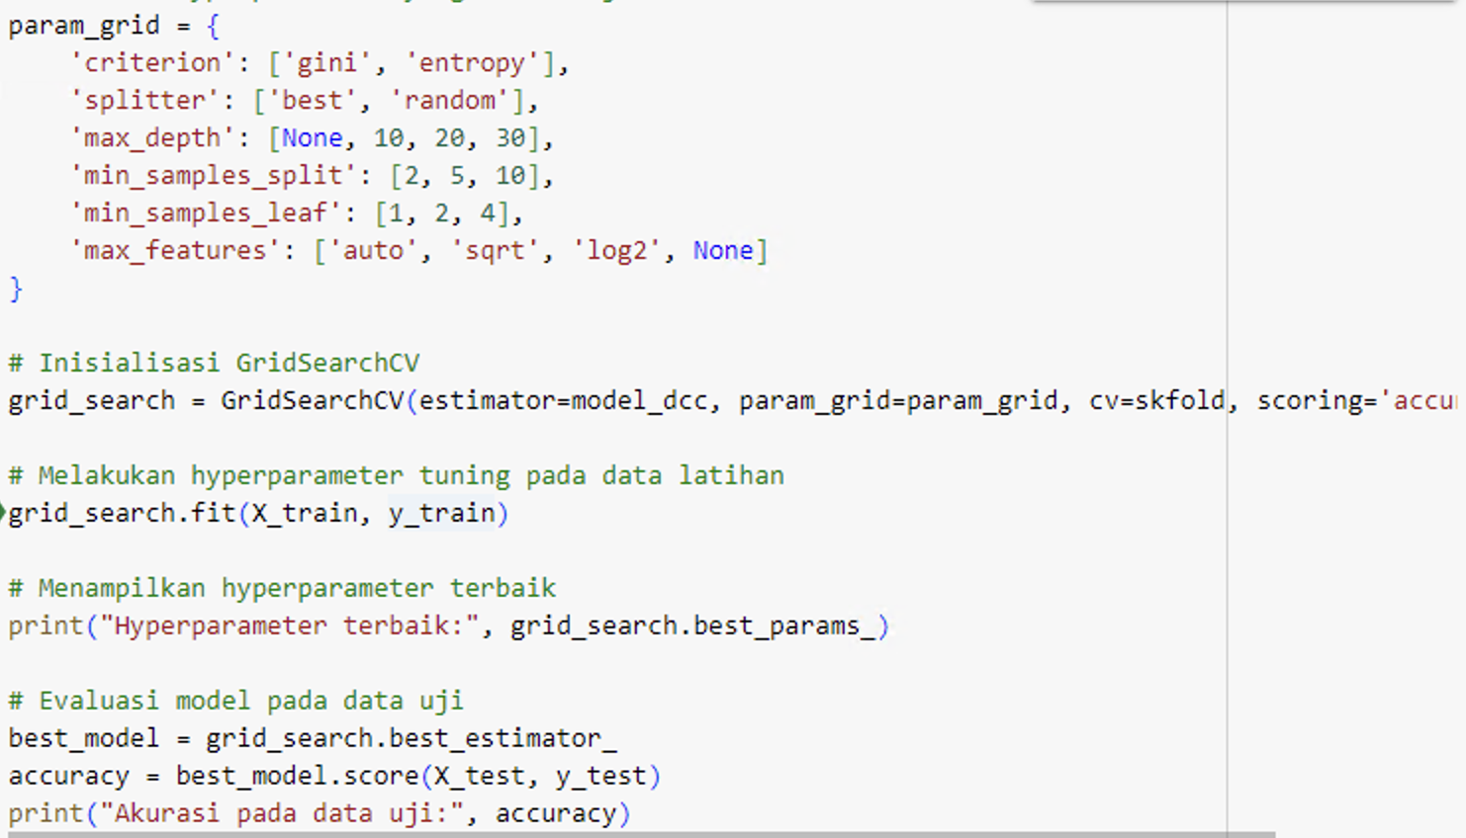
Training Models
Melihat dari akurasi model yang ada team memutuskan menggunakan Logistic Regression karena memiliki akurasi paling tinggi jika dibandingkan dengan model lainya baik data training maupun testing. Sebelumnya tim sudah mencoba melakukan validasi dan tuning pada model lain, namun hasilnya tidak lebih baik dari logistic regression tim juga sudah melakukan model validation untuk melihat performa model.
Mencoba validasi model dengan skor 95%
Logistic Regression
Dilakukan Hyperparameter Tuning pada model dengan harapan mendapatkan model yang lebih baik
TURNAMEN SAINS DATA NASIONAL 2023

Slide 16



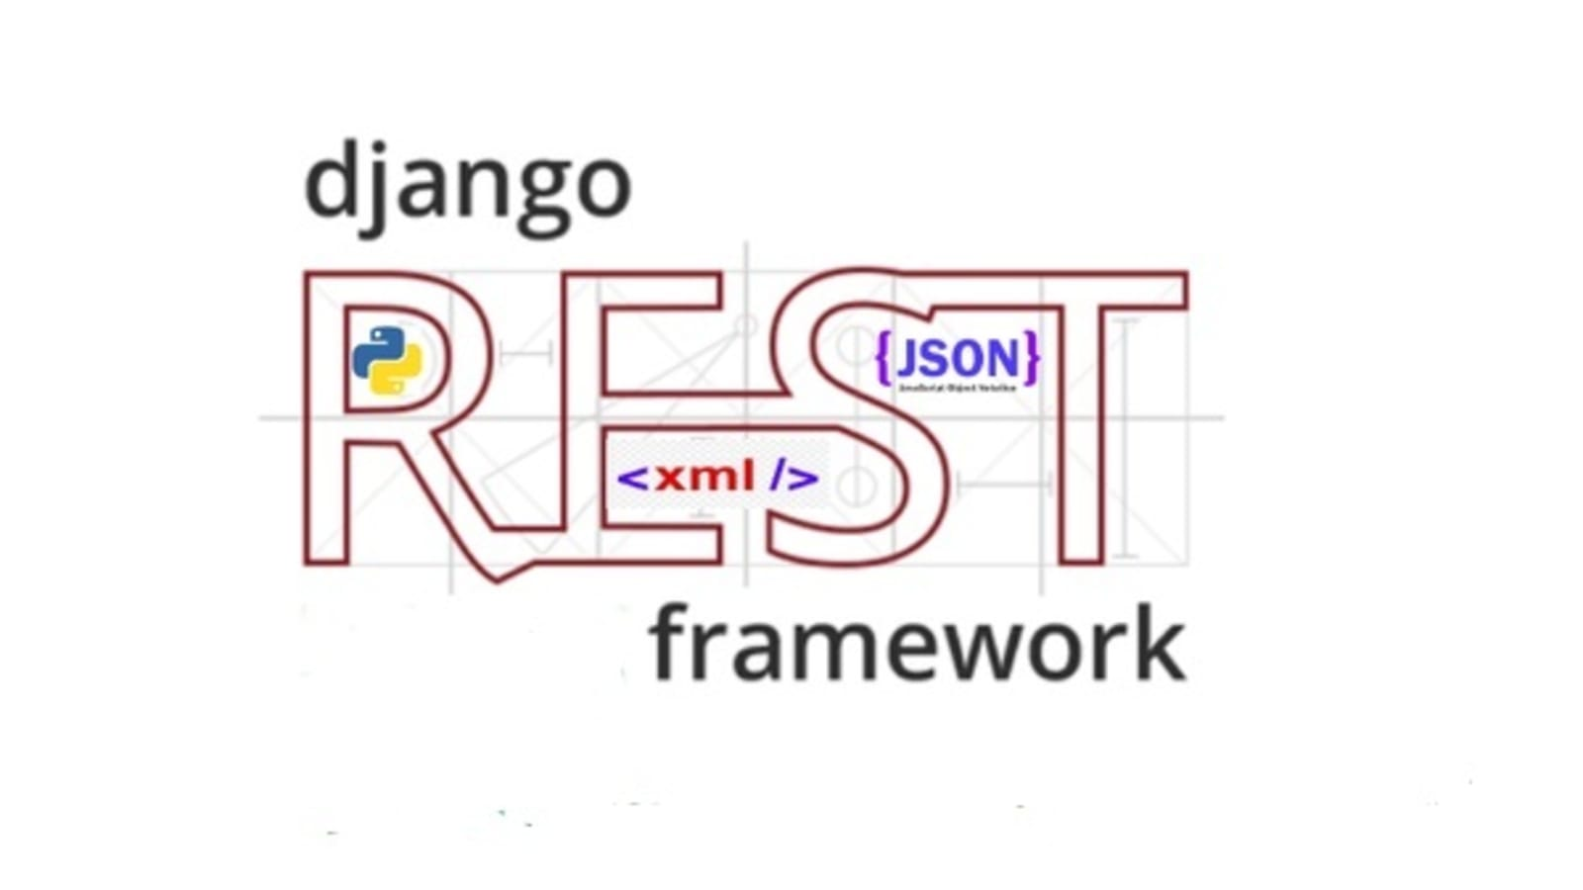

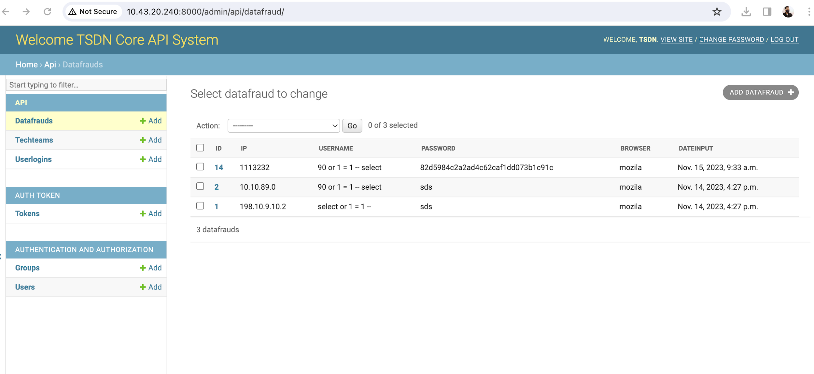
Deployment Concept
Read Api services
WEB CLIENT
Detect Cyber Attack?
Core Api With AI Tools
Tim IT menerima e-mail notifikasi incident cyber
Monitoring Dashboard for IT Team
TURNAMEN SAINS DATA NASIONAL 2023

Slide 17
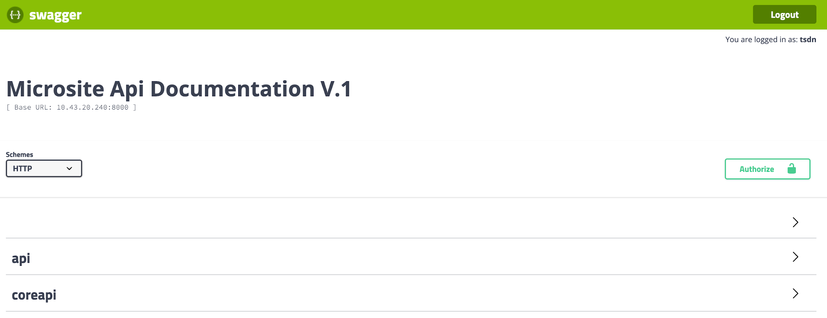
Project Live (API & Monitoring)
Dalam proyek ini team telah mendevelop API system yang akan membaca model machine learning, Swagger API, Portal Monitoring system dan Web Client untuk keperluan testing
1
SWAGGER REST API
2
PORTAL MONITORING
TURNAMEN SAINS DATA NASIONAL 2023

Slide 18
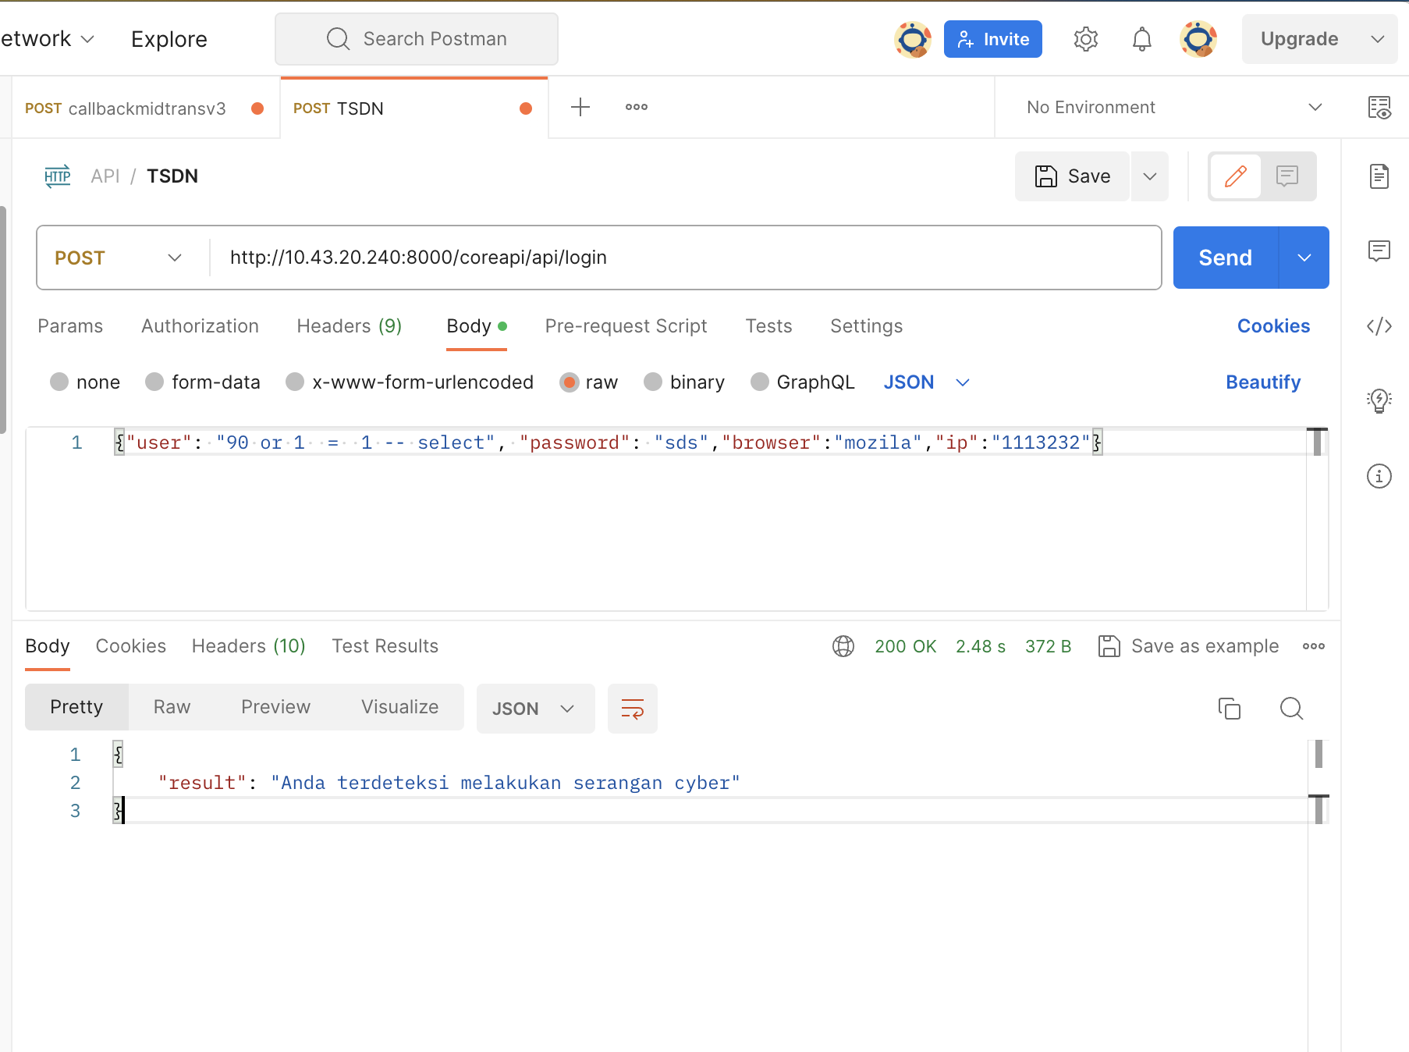
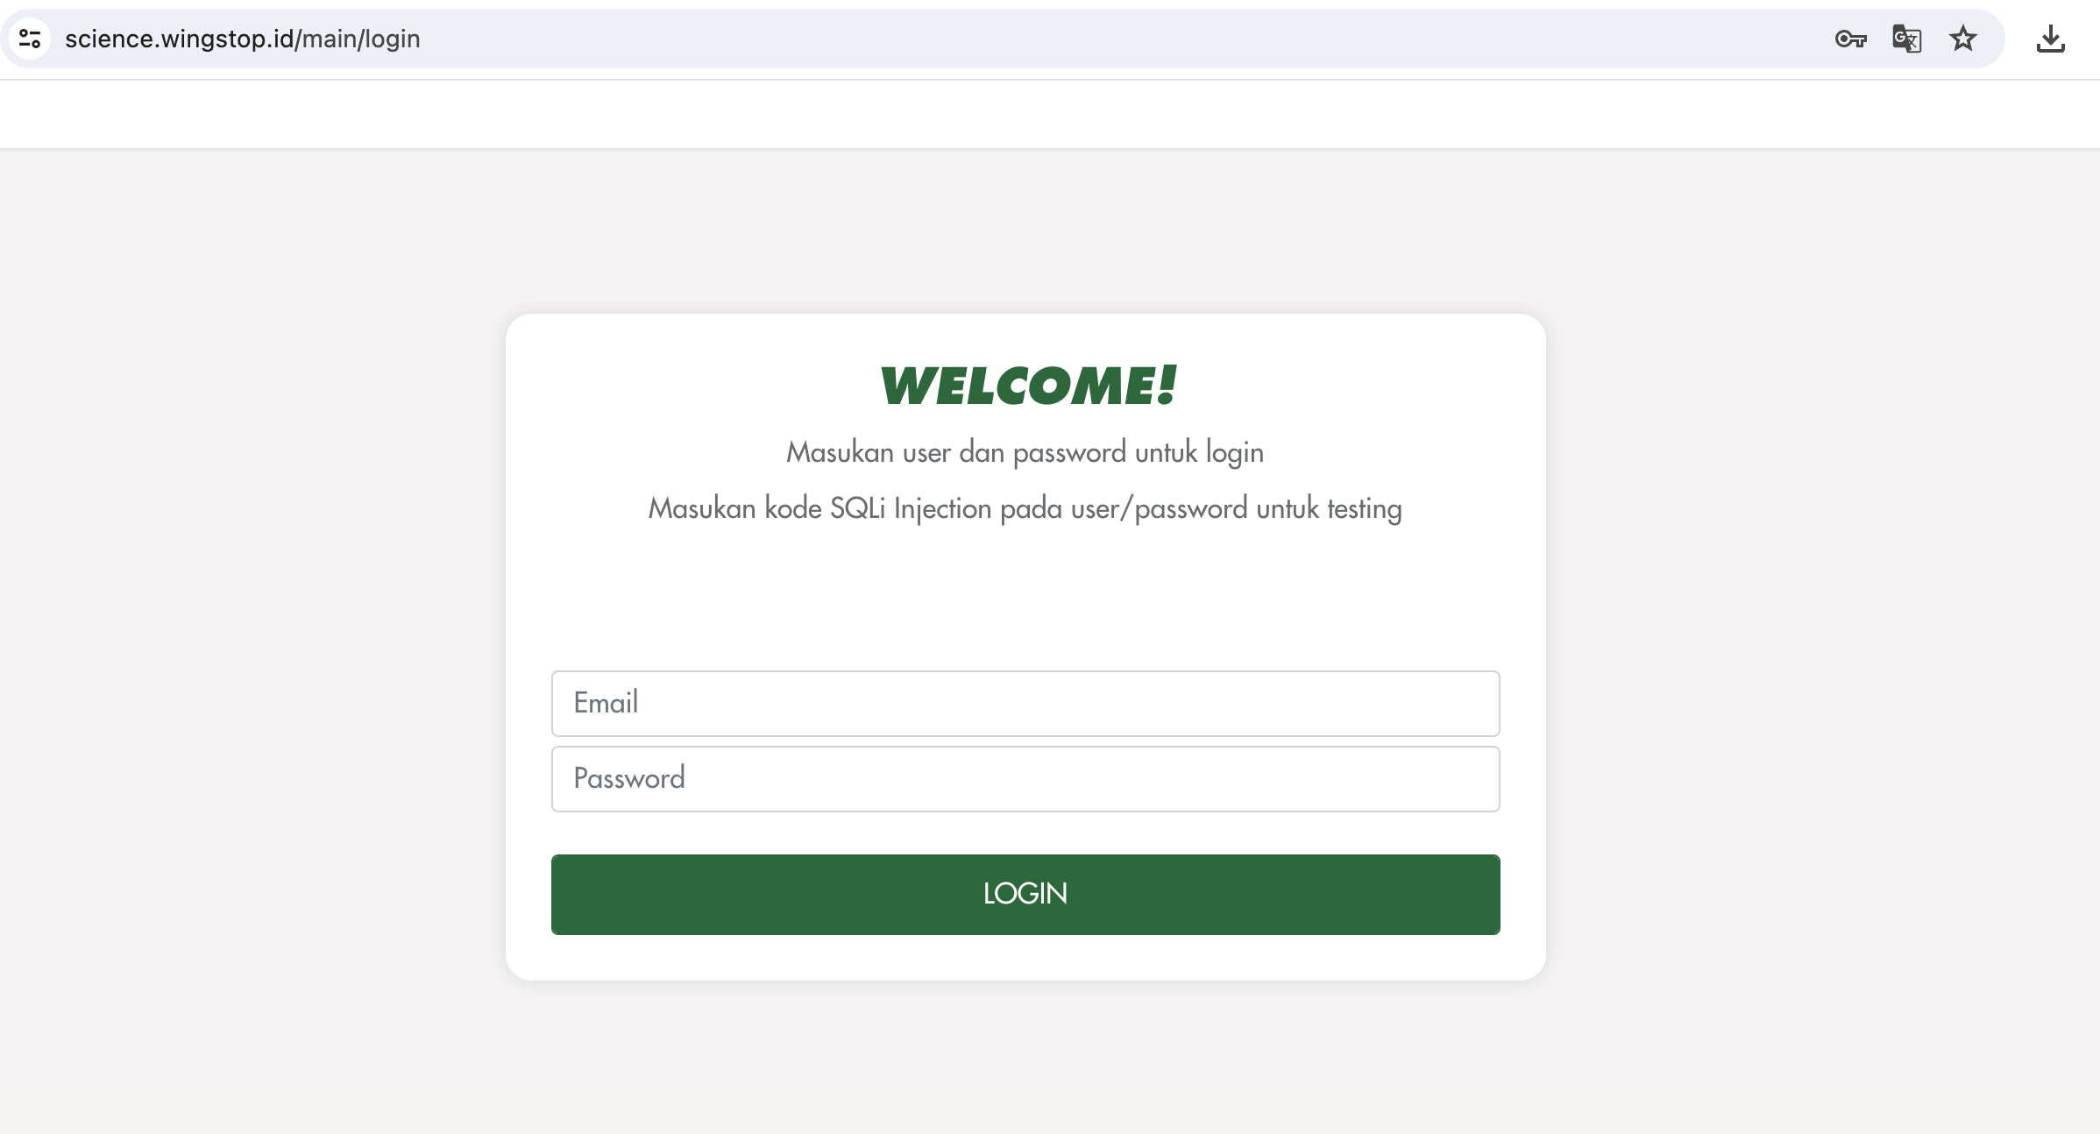
Project Web Client
Api Test By Postman
Web Client for Testing SQLi Injection
TURNAMEN SAINS DATA NASIONAL 2023

Slide 19
Project Live
Api Test By Postman
Web Client for Testing Sql Injection
TURNAMEN SAINS DATA NASIONAL 2023

Slide 20
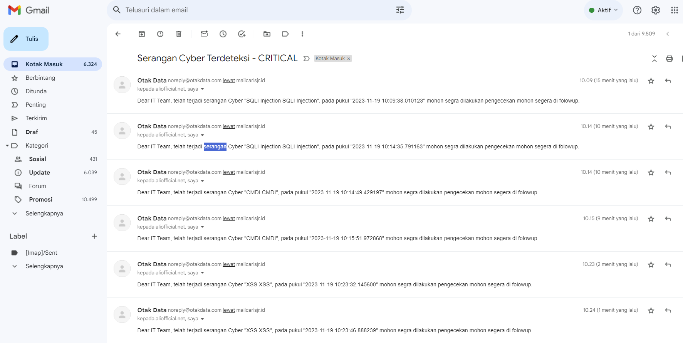
Real Time Notification
TURNAMEN SAINS DATA NASIONAL 2023

Slide 21
Referensi Yang Digunakan
[1] Rahim, A. S., Widodo, P., Reksoprodjo, A. H., & Alsodiq, A. (2023). Identify Cyber Intelligence Threats in Indonesia. International Journal Of Humanities Education and Social Sciences, 3(1).
[2] Irfan, M., Ramdhani, M. A., Darmalaksana, W., Wahana, A., & Utomo, R. G. (2018, November). Analyzes of cybercrime expansion in Indonesia and preventive actions. In IOP Conference Series: Materials Science and Engineering (Vol. 434, No. 1, p. 012257). IOP Publishing.
[3] Shukla, P. K., Raghuvanshi, C. S., & OmSharan, H. Analysis of AI Based Approach to Prevent Cyber Attack on Web Applications in Contemporary Digital Era.
[4] Hassan, S. M., & Wasim, J. (2023). Study Of Artificial Intelligence In Cyber Security And The Emerging Threat Of Ai-Driven Cyber Attacks And Challenges. Journal of Aeronautical Materials, 43, 1557-1570.
[5] Dawadi, B. R., Adhikari, B., & Srivastava, D. K. (2023). Deep Learning Technique-Enabled Web Application Firewall for the Detection of Web Attacks. Sensors, 23(4), 2073.
[6] Safitra, M. F., Lubis, M., & Widjajarto, A. (2023, March). Security Vulnerability Analysis using Penetration Testing Execution Standard (PTES): Case Study of Government's Website. In Proceedings of the 2023 6th International Conference on Electronics, Communications and Control Engineering (pp. 139-145).
TURNAMEN SAINS DATA NASIONAL 2023

Slide 22
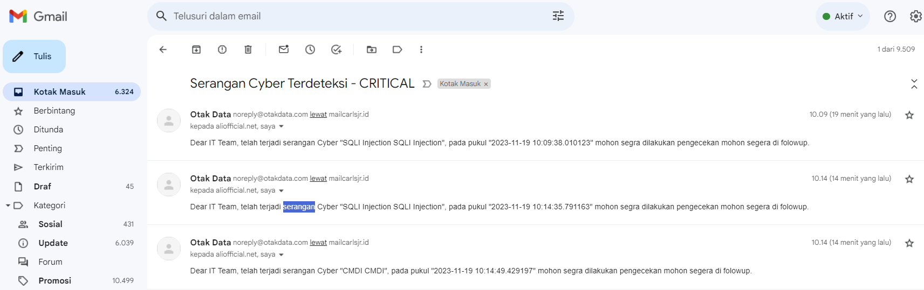
Lampiran Capture Aplikasi
TURNAMEN SAINS DATA NASIONAL 2023

Slide 23
TERIMA KASIH
SEKIAN
TURNAMEN SAINS DATA NASIONAL 2023

